Slide 1

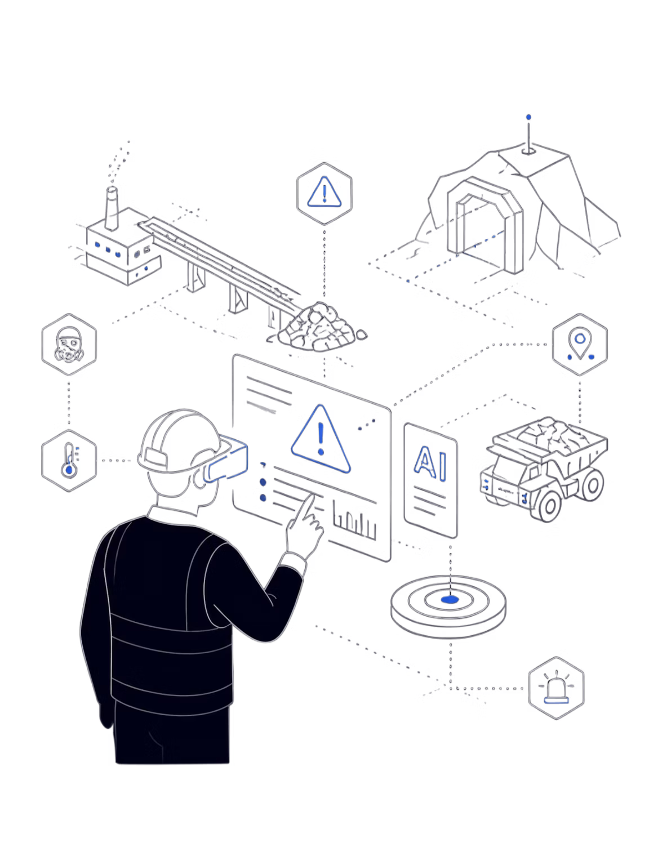

SafetyLab
Xavfni kutmang - uni
xavfsiz muhitda mashq qiling.
Real xavfni kutmasdan, uni virtual muhitda boshdan kechiring va AI yordamida to'g'ri harakat qilishni o'rganing. AI-powered Industrial Safety Training Platform.

Slide 2


Biz kimmiz?
LOYIHA HAQIDA
SafetyLab — sanoat xodimlarini xavfli va nostandart vaziyatlarda amaliy tayyorlash uchun VR/XR va sun'iy intellektni birlashtiruvchi intellektual o'qitish platformasi. Biz bilimni emas, xavfli vaziyatdagi harakatni o'lchaymiz.
immersive Training
Xodim xavfli vaziyatni virtual muhitda real jarayonga yaqin tarzda boshdan kechiradi. Stress, vaqt bosimi va nostandart holatlar simulyatsiya qilinadi.
Ai safety Mentor
AI xodimning qarorlari, harakatlari, xatolari va reaksiyasini real vaqtga yaqin tahlil qiladi. Har bir harakat qayd etiladi va baholanadi.
safety Analytics
Har bir xodimning xavfsizlik ko'nikmalari, zaif tomonlari va rivojlanish dinamikasi avtomatik shakllantiriladi. Individual Safety Profile
yaratiladi.
Platforma formulasi: SCENARIO → ACTION → AI ANALYSIS → FEEDBACK → IMPROVEMENT

Slide 3
Nega bizga ehtiyoj bor?
MUAMMO
"Xavfsizlikni test orqali bilish — xavfli vaziyatda to'g'ri harakat qila olish degani emas."
An'anaviy o'qitish
Real favqulodda vaziyat
Yo'riqnoma o'qish
Video ko'rish Test topshirish "O'tdi" natijasi
Vaqt bosimi va stress
Nostandart holat
Bir nechta xavf bir vaqtda
Noto'g'ri qaror → baxtsiz hodisa
Natija: Qoidani bilish — lekin real xavfda qaror qabul qilish ko'nikmasi shakllanmagan.
Muammo: An'anaviy trening xavfli hamda nostandart vaziyatlarda to'g'ri harakat qilish ko'nikmasini yetarlicha shakllantirmaydi.
Hakaton 25-muammosi bilan bevosita mos: "Xodimlarni sanoat xavfsizligi talablariga o'qitishda an'anaviy yo'riqnoma va testlar xavfli hamda nostandart vaziyatlarda to'g'ri harakat qilish ko'nikmalarini yetarlicha shakllantirmaydi."

Slide 4
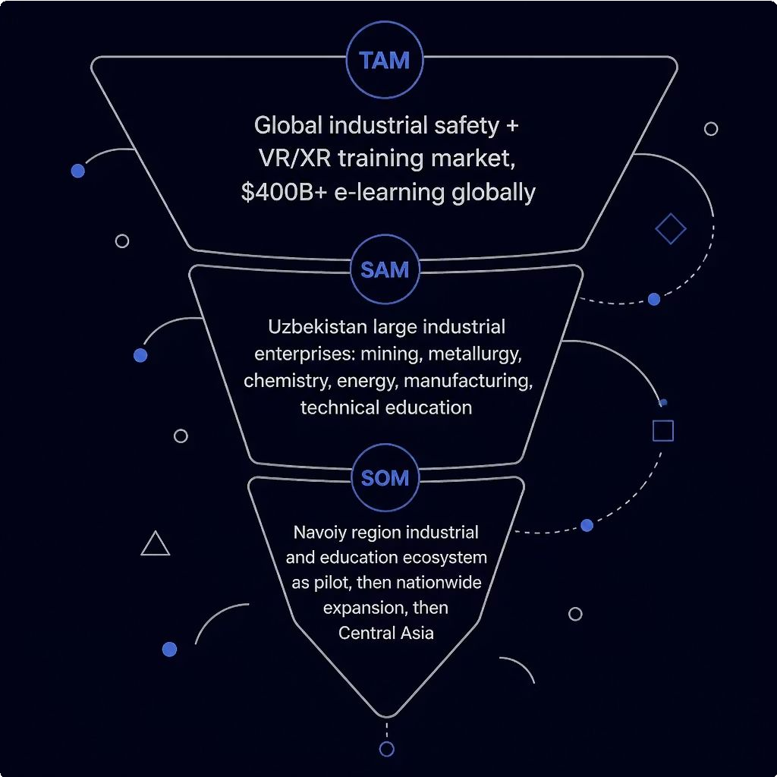

Bozor hajmi va maqsadli auditoriya
BOZOR IMKONIYATI
TAM — Global bozor
Global sanoat xavfsizligi o'qitish + VR/XR trening bozori. Global E-Learning bozori $4 mlrd+ (HolonIQ, 2024).
Industrial VR Training bozori yiliga ~40% o'smoqda.
(Estimate / Taxminiy hisob)
SAM — O'zbekiston
Navoiy, Toshkent , Qashqadaryo, Buxoro — kon-metallurgiya, kimyo, energetika va yirik ishlab chiqarish korxonalari. Texnik ta'lim muassasalari va korporativ trening markazlari.
SOM — Pilot bozor
Dastlab Navoiy viloyatidagi sanoat va ta'lim ekotizimi. Keyinchalik O'zbekiston bo'ylab sanoat korxonalari. Uzoq muddatda — Markaziy Osiyo bozori.
Asosiy mijozlar
Kon-metallurgiya, kimyo, energetika, ishlab chiqarish korxonalari
Ta'lim sektori
Texnikumlar, universitetlar, kasb-hunar ta'lim markazlari
Korporativ trening
Korxonalar ichki o'quv markazlari va HR bo'limlari

Slide 5





SafetyLab qanday ishlaydi?
YECHIM
1. Scenario
AI yoki instruktor xavfsizlik scenario'sini tanlaydi: elektr avariyasi, yong'in, gaz sizib chiqishi, kon texnikasi xavfi.
2. Experience
Xodim VR/XR muhitiga kiradi va scenario ichida mustaqil harakat qiladi — real stress va vaqt bosimi bilan.
3. Action Tracking
Tizim qaror, harakatlar ketma-ketligi, reaksiya vaqti va xatolarni real vaqtga yaqin qayd qiladi.
4. AI Analysis
AI xatolarni aniqlaydi, qarorlarni baholaydi, xavfsizlik protokoliga mosligini tekshiradi va reaksiyani tahlil qiladi.
5. Personal Feedback
AI nima noto'g'ri bo'lganini, nima uchun va to'g'ri harakat qanday bo'lishini tushuntiradi. Keyingi mashq uchun tavsiyalar beriladi.
💡 Asosiy farq
📊 Namuna AI Report (Misol)
AI faqat test natijasini emas — xodimning xavfli vaziyatdagi HARAKATINI tahlil qiladi. Qaror, ketma-ketlik, reaksiya vaqti va xatolar asosida individual feedback beriladi.
Safety Score: 87/100
Risk recognition — 92%
Decision making — 81% Reaction time — 88% Safety protocol — 84%
"Elektr xavfini to'g'ri aniqladingiz, ammo hududni tark etishdan oldin energiya manbasini izolyatsiya qilish bosqichini bajarmadingiz."

Slide 6



Monetizatsiya modeli
BIZNES MODEL
SafetyLab B2B + Enterprise modeli asosida ishlaydi. Mijozlar: sanoat korxonalari, kon-metallurgiya, kimyo, energetika, ishlab chiqarish, texnikum va universitetlar hamda korporativ trening markazlari.
Enterprise License
Korxona uchun yillik platforma litsenziyasi.
Cheksiz foydalanuvchilar, barcha mavjud senariylar va to'liq analytics dashboard
kiradi.
Per Employee
Faol xodimlar soniga qarab oylik yoki yillik to'lov. Kichik va o'rta korxonalar uchun moslashuvchan variant.
Custom Training
Korxonaning o'z uskunasi, ish joyi va xavfsizlik protokollariga mos maxsus scenario yaratish uchun alohida to'lov.
Nima uchun to'laydi?
Narxlash
Xavfli treninglarni xavfsiz muhitda o'tkazish Trening vaqtini optimallashtirish
Individual feedback va avtomatik baholash Safety Analytics va raqamlashtirilgan natijalar
Nostandart vaziyatlarni qayta-qayta mashq qilish
Pilot bosqichida narxlar korxona hajmi, xodimlar soni va custom scenario talablariga qarab individual aniqlanadi.
Maqsad — dastlabki pilot korxonalar bilan birgalikda narx modelini validatsiya qilish va bozor talablariga moslashtirish.
SANOAT KORXONALARI UCHUN YILLIK PRICE
0-50 ----- 5300$
50-100 ----- 9999$
100-150 ----- 13000$

Slide 7
Milestones — Maqsadlar va KPI
YO'L XARITASI
HOZIR — MVP
1 YIL — TARGET
1 ta sanoat xavfsizligi scenario
VR/XR prototip + AI action analysis Safety Score va AI feedback
Trainer dashboard
MVP scenario: Elektr xavfsizligi bo'yicha favqulodda vaziyat yoki Yong'in/evakuatsiya
30+ scenario
AI adaptive training Individual Safety Profile Trainer Analytics 2.0
5 000+ trening
1
2
3
4
6 OY — TARGET
10+ safety scenario 3 ta sanoat yo'nalishi
Navoiydagi pilot korxonalar bilan sinov 500+ trening
3 YIL — TARGET
100+ industrial scenario
O'zbekiston bo'ylab kengayish 100 000+ trening
Konchilik, kimyo, energetika modullari Markaziy Osiyo bozoriga chiqish

Slide 8
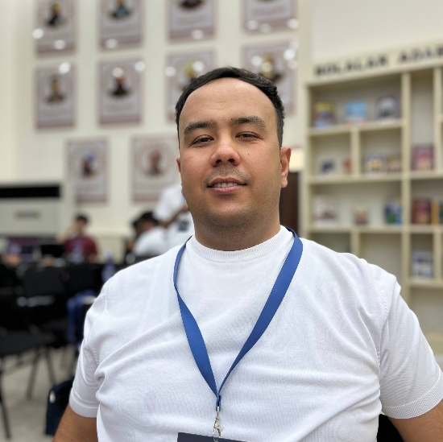
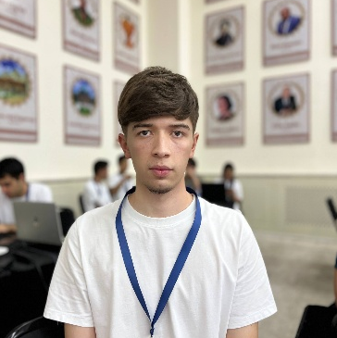
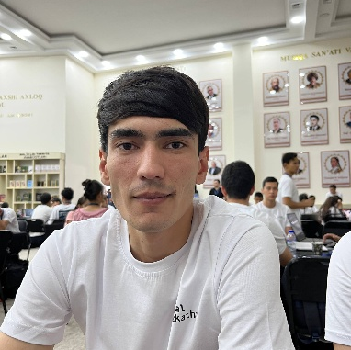
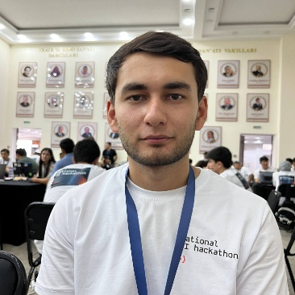
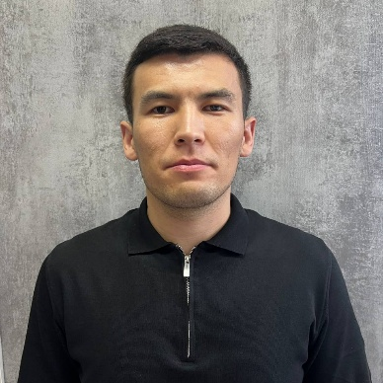
Jamoa
CEO / Project Lead
Temur Abdullayev
Startup strategiyasi, Product Pitch, Business Development
VR Developer
[Fayzullayev Hamidullo]
VR, Unity/Unreal Engine, 3D interaction, Spatial experience
FULL STACK ENGINEER [Muxriddin Rustamov]
AI integration, Backend, Data architecture, AI analytics
CTO / AI & Backend
[Gaybullayev Umidjon]
Product design, UX, Branding, Business model
UI/UX + Business
[Gaybullayev Diyorbek]
Product design, UX, Branding, Business model
"Biz xodimlarni xavfdan keyin emas, xavfdan OLDIN tayyorlaymiz."
SafetyLab — AI + VR + Industrial Safety + Adaptive Training

